Slide 1
드론을 이용한 신호수신
Team. Dronization
정 지 수
조 용 현
박 동 복
강 민 승
김 종 영
start

Slide 2
CONTENTS
Ⅰ. 프로젝트 개요
Ⅱ. HARDWARE 준비
Ⅲ. SOFTWARE 구현
Ⅳ. 시뮬레이션
Ⅴ. Q&A

Slide 3
Ⅰ
프로젝트 개요
프로젝트 추진배경
2. 프로젝트 계획
3. 도입 시 효과

Slide 4
프로젝트 추진배경
드론을 이용하여 공간상에서 방사중인 RF 신호를 지상에서 보다 효과적으로 검출이 가능
방향탐지/위치탐지 측정 관련하여 수신불가지역 극복, 미약 신호 측정 개선 측면에서 성능 향상 및 측정 정확도를 높일 수 있다.

Slide 5
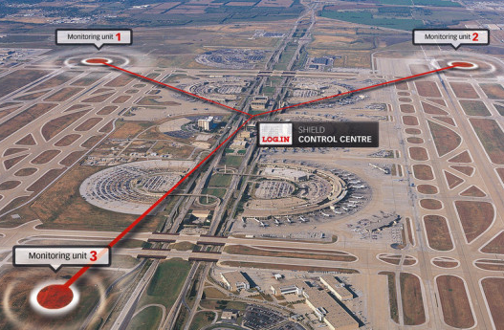
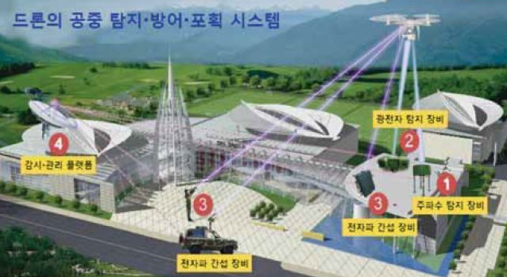
도입 시 효과
최근, 드론과 같은 다양한 신호원에 의한 피해가 곳곳에서 발생하고 있음 ex) 공항근처 드론의 이륙으로 인한 항공기 결항, 이륙시 미상의 신호원으로부터 전파방해 공격을 받는 등
어선, 공항, 소방, 공사현장, 항만관리 등에 침투하는 다양한 전파 방해장비, 미상의 신호원 등의 원점을 식별해야 할 필요성이 증가

Slide 6
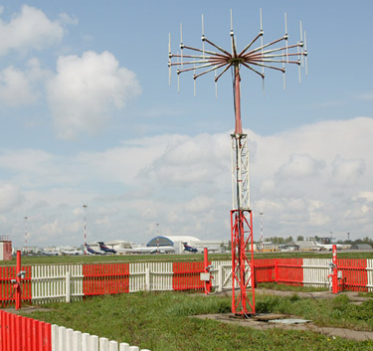
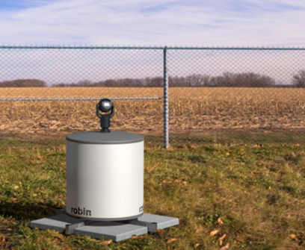
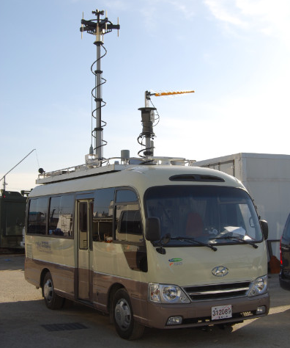
도입 시 효과
사진출처: RADAR-GA, stx, LIG넥스원
기존에 사람이 직접 가기 힘들었던 위험한 지형에서도 위험으로부터 자유로운 신호 탐지가 가능함
공항의 경우, 비행기에 영향을 주는 일정고도 이상의 전파방해 요인의 탐지가 중요 -> 드론을 활용하여 일정고도 이상의 전파방해 요인 탐지 가능
지상에 고정된 레이더탐지 시스템의 경우, 최대탐지거리 3km 로, 더 넓은 범위를 탐지하기 위해선 추가적인 장비구매 필요 -> 드론을 활용한 신호수신은 드론의 최대 비행거리 내에서 자유롭게 탐지범위를 확장 시킬 수 있음

Slide 7
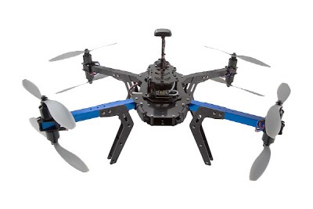
프로젝트 계획
이론
sw작성
실습

Slide 8
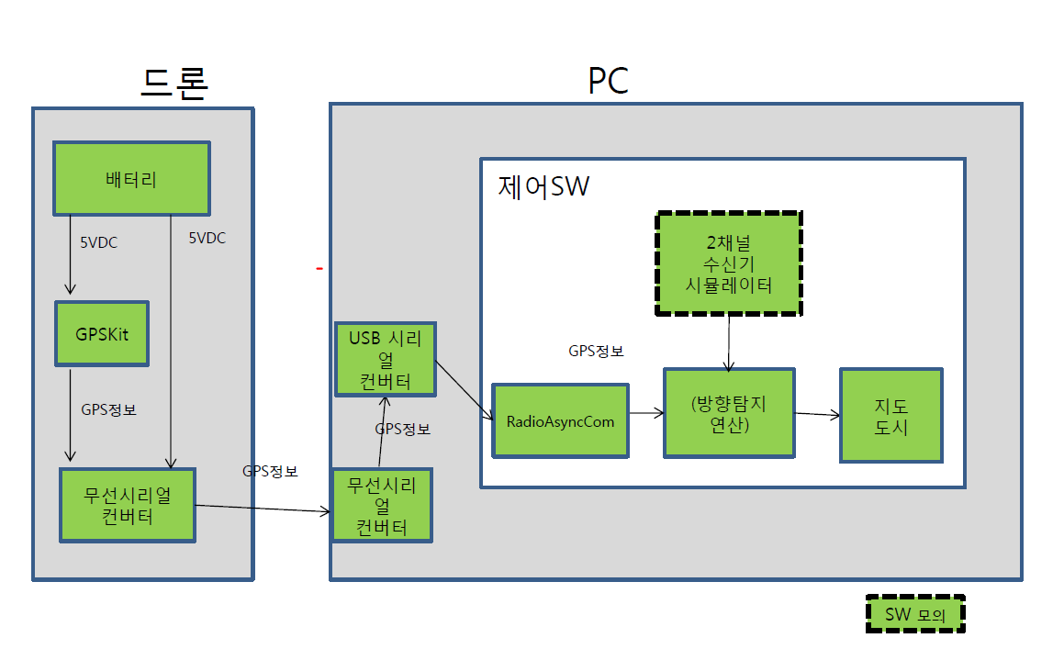
프로젝트 계획

Slide 9
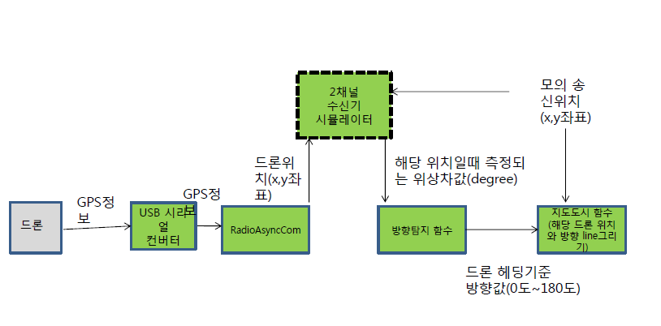
프로젝트 계획

Slide 10
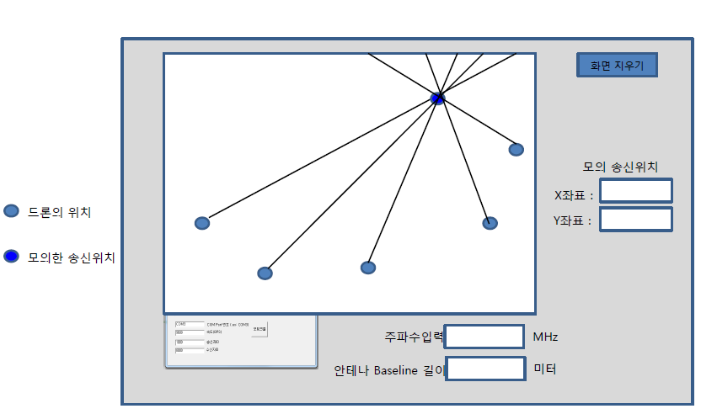
프로젝트 계획

Slide 11
Ⅱ
HARDWARE 준비

Slide 12
HARDWARE 준비
결합
결합
노트북 1
USB 시리얼 컨버터
결합
결합
노트북 2
● 노트북1 + USB시리얼컨버터 <-> 노트북2 + USB시리얼컨버터
간에 TeraTerm프로그램을 이용하여 통신 되는지 확인

Slide 13
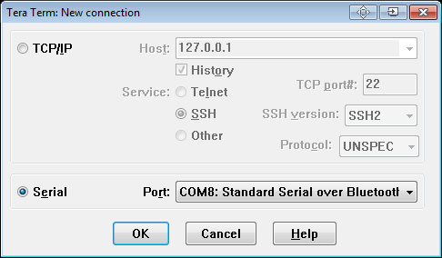
HARDWARE 준비
결합
결합
결합
결합
무선시리얼컨버터
● 노트북1, 2+USB시리얼컨버터+무선시리얼컨버터 <-> 무선시리얼컨버+GPS+
배터리 간에 TeraTerm프로그램을 이용하여 GPS데이터가 수신되는지 확인

Slide 14
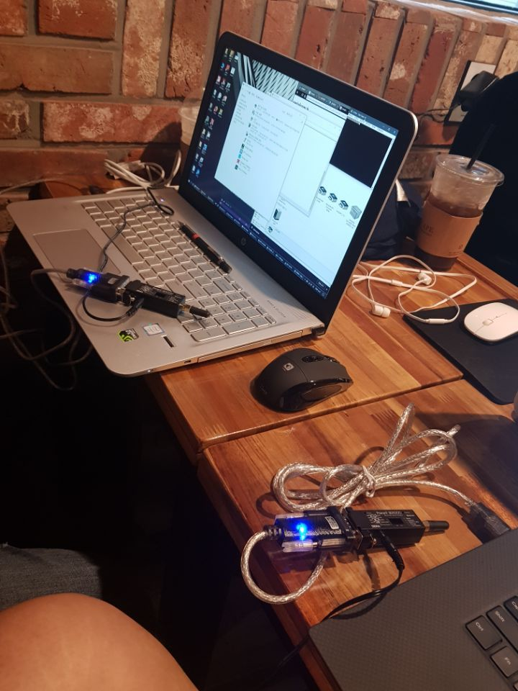
HARDWARE 준비

Slide 15
HARDWARE 준비
● GPS데이터 수신 확인을 위해 개활지에서 작업을
수행한다. GPS및 케이블을 연결 한 후 GPS의 Serial 설정값과 동일하게 TeraTerm의 Serial을 설정한다. NMEA포맷으로 GPS데이터가 수신되는지를 TeraTerm창에서 확인한다.

Slide 16
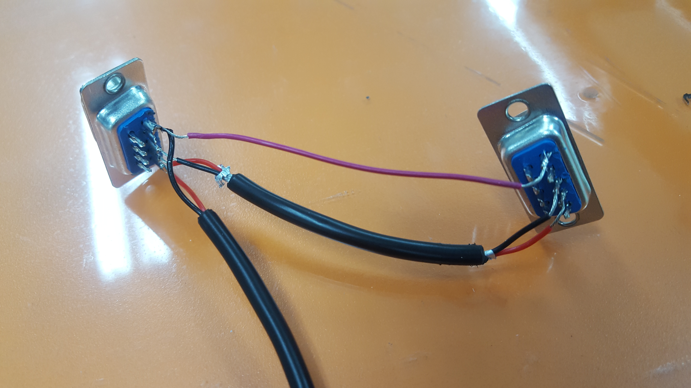
HARDWARE 준비

Slide 17
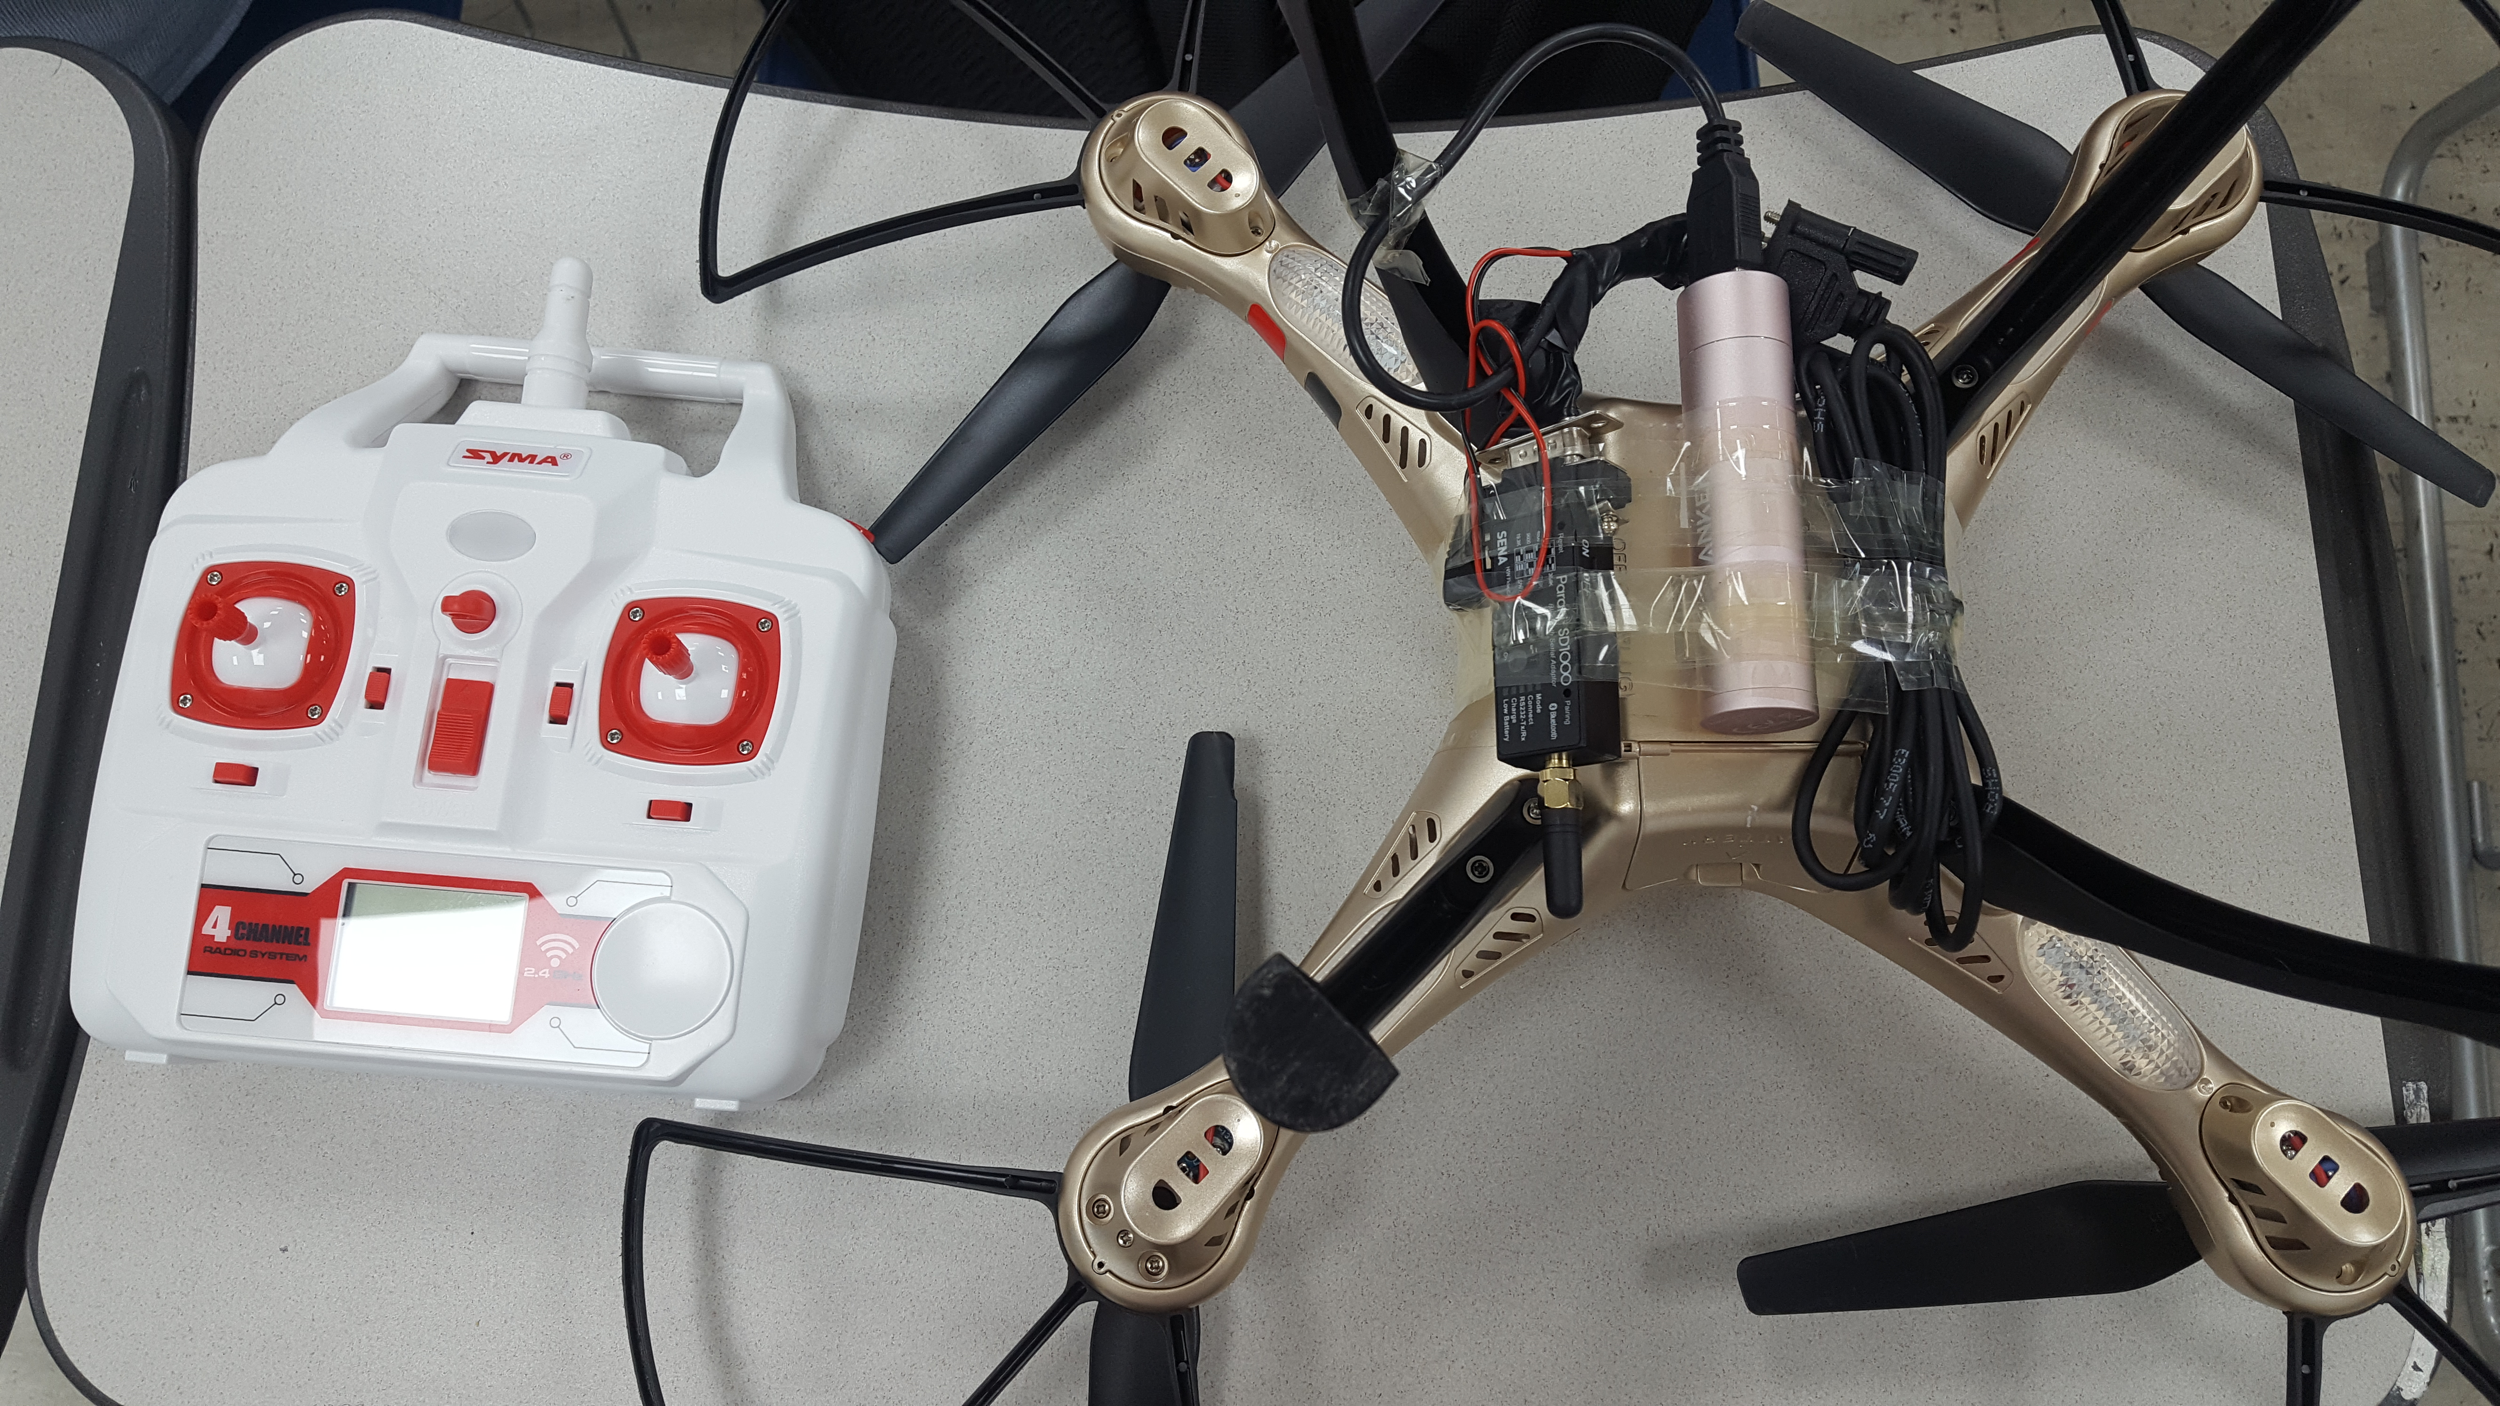
HARDWARE 준비

Slide 18
Ⅲ
SOFTWARE 구현

Slide 19
SOFTWARE 구현
이론
SW작성
2개 안테나 위상차 산출(A) -> 본 엑셀 파일의 다른 탭 자료를 순차적으로 스터디
이론항목의 함수를 C코드로 작성 (B)
drone
(A)를 기준으로 입사방위각에 따른 위상차 그래프를 그려보고 측정 위상차 값과 입사 방위각이 1대1로 매칭되는 2개 안테나 사이의 최적의 거리는 얼마일지 분석
(B)를 이용하여
임의로 정한 신호발생지의 좌표(Xa,Ya)와 이를 수신하는 드론의GPS좌표(Xb,Yb)가 주어졌을때 드론의 2개 안테나로 입사되는 신호의 위상차를 산출하는 함수 작성(C)

Slide 20
SOFTWARE 구현
이론
sw작성
(A)를 이용하여 위상차 측정값을 Input으로 했을 때 입사 방위각(Output) 역산하는 함수 만들기
이론항목의 함수를 C코드로 작성
drone
신호발생지의 좌표를 지도상에서 임의의 장소의 좌표로 정하면(C)와(D)를 결합한 코드를 수행하면 드론의 GPS 좌표가 이동함에 따라
드론의 좌표를 시작점으로 신호방위각 방향쪽으로 Line을 그릴수 있다.
실습항목에서
세팅과 연동하여
제공된 SW를 이용하여 GPS데이터를 로그로 출력하는 SW를 완성

Slide 21
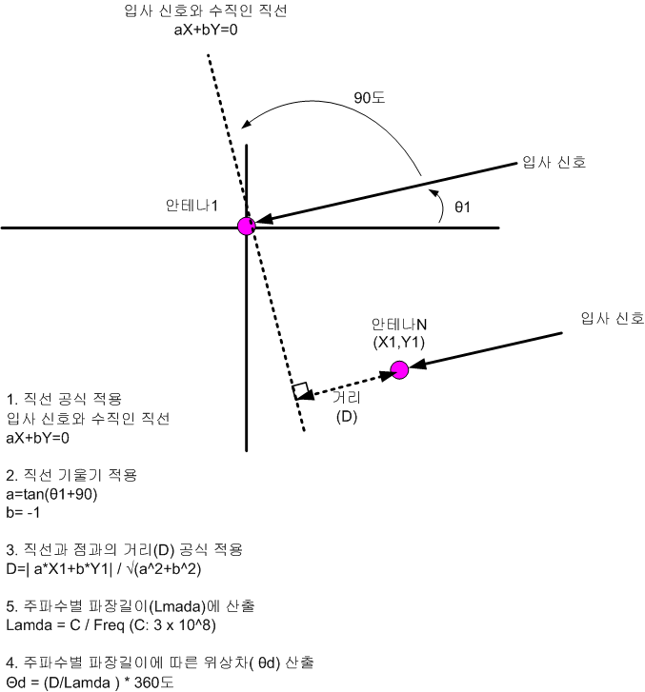
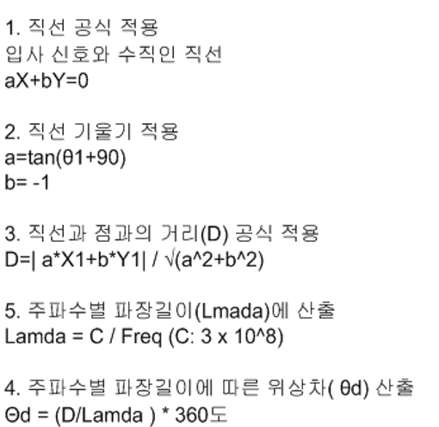
SOFTWARE 구현
2개 안테나의
위상차 산출 공식

Slide 22
Ⅳ
시뮬레이션

Slide 23
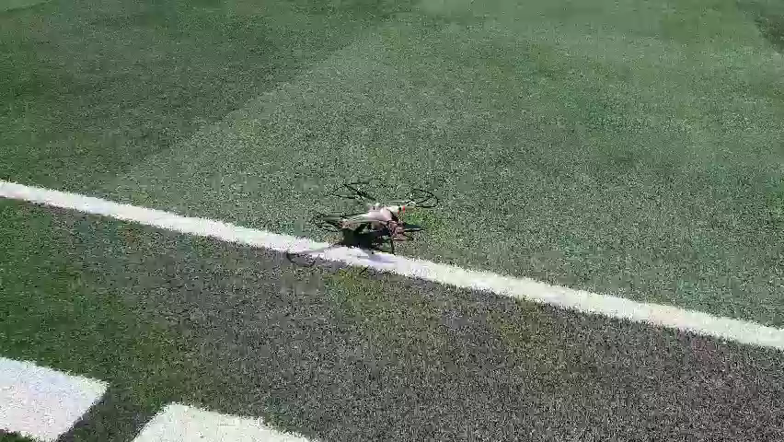
시뮬레이션
학교 내 4곳에서 드론으로 GPS 정보 수신

Slide 24
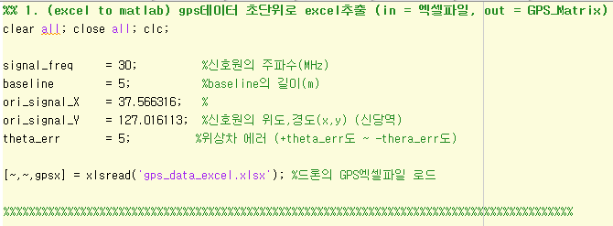
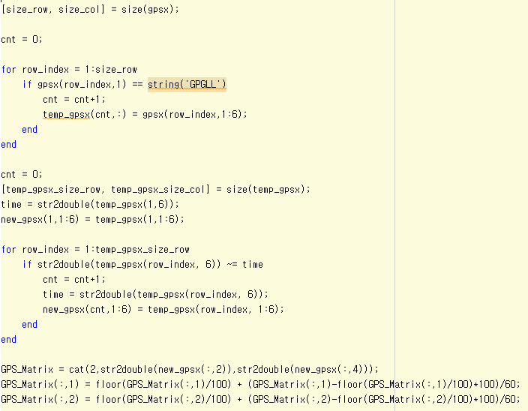
시뮬레이션
시뮬레이션 신호원의 좌표
Baseline 길이, 주파수
Theta _ rms 설정
GPS 입력 EXCEL 파일 load
‘GPGLL’ : 시간, 위도, 경도 추출을 위한 코드

Slide 25
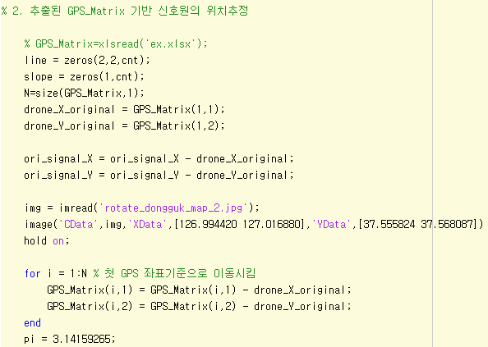
시뮬레이션
GPS 데이터에서 드론의
위치정보 추출 및 저장
GPS 지도 데이터 그래프에 연동

Slide 26
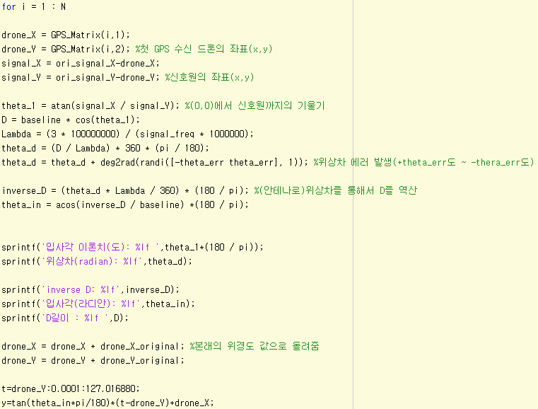
시뮬레이션
임의의 신호원에서 위상차를 구하고 반대로 역산할 때
위상차 에러를
랜덤함수로 더함
주파수, 베이스라인 길이,
신호원의 위치를 input 으로
미상의 신호원의 위치추정.

Slide 27
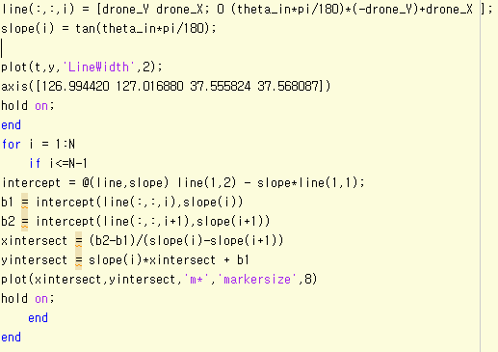
시뮬레이션
Line (직선의 두 좌표입력)
Slope (기울기 입력)
이를 통해 위치 추정선의
교점 추출.
교점의 좌표를 포함하여
그래프로 표현.

Slide 28
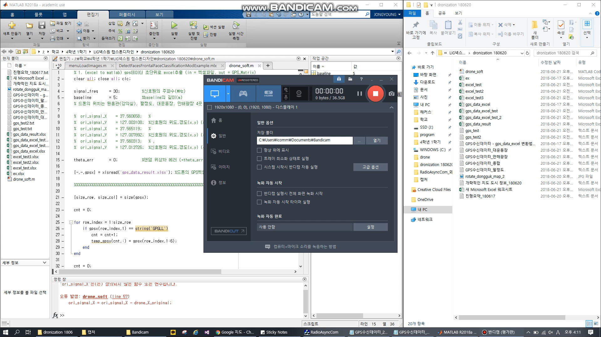
시뮬레이션

Slide 29
Q&A
finish

Slide 30
THANK YOU
finish

